Slide 1

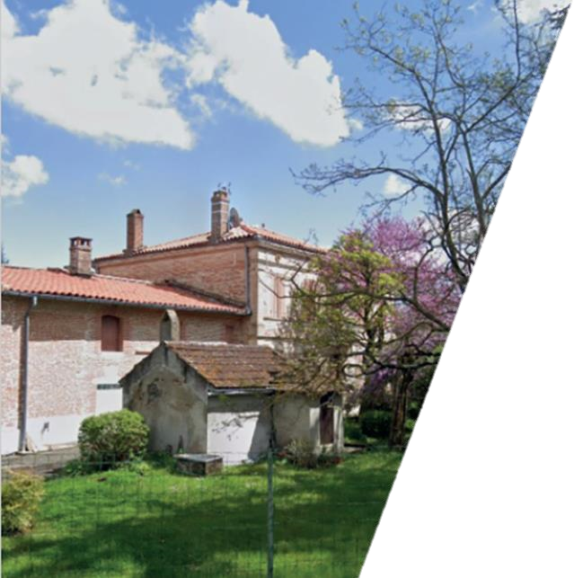






EQUIPE MUNICIPALE DE MONTBERON
2020 - 2026
Projet Maison M
Imaginons ensemble un nouveau lieu pour tous !
RENCONTRE CITOYENNE du 05-02-2022
Porté par l’équipe :
En concertation citoyenne :
En partenariat :

Slide 2

INTRODUCTION
Contexte et Engagement politique

Slide 3
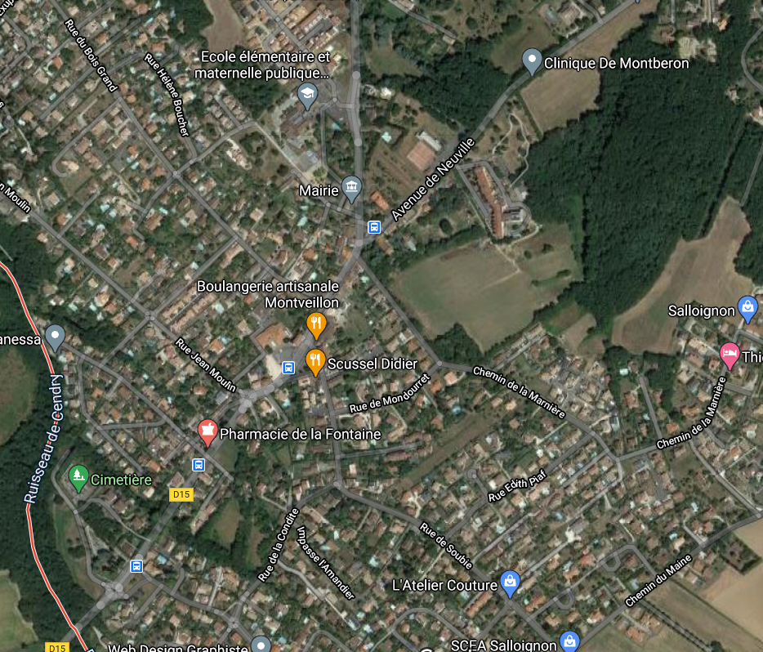
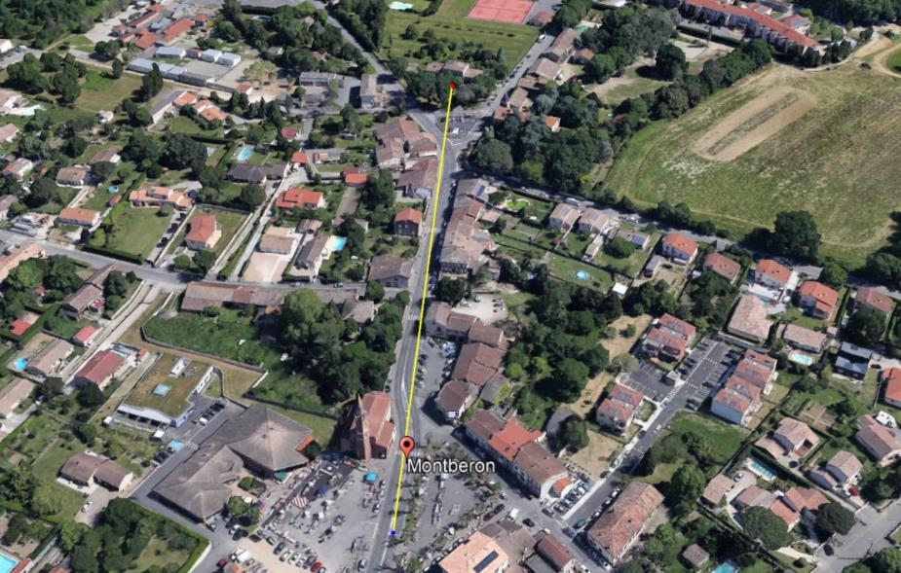
CONTEXTE
Une localisation stratégique
Maison M
Maison M
200m
Cœur de village
Centre Bourg
Dans le cœur du village à 200m du centre-Bourg
2 Route de Bessières, 31140 Montberon
3

Slide 4
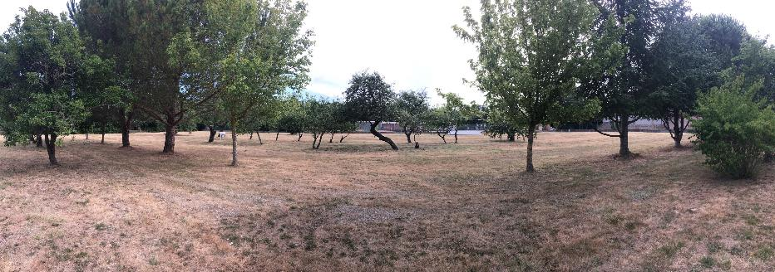
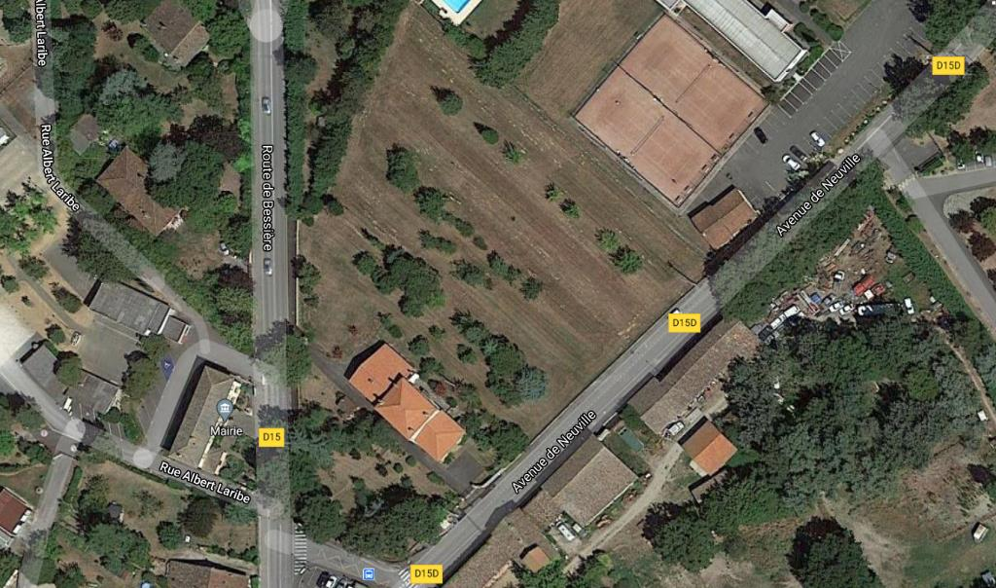
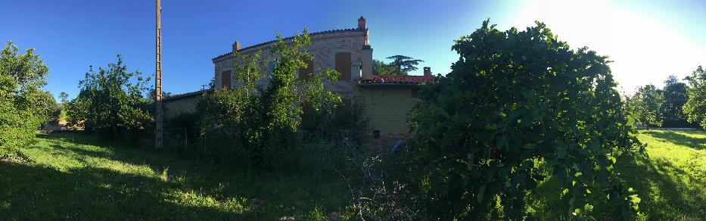
SURFACES
Un fort potentiel
Nord
Surface du parc : ~1 Hectare
Surface habitable : ~400 m²
4

Slide 5













LE PROJET POLITIQUE
Maison acquise en 2019 pour plusieurs objectifs
Participation citoyenne
lieu de vie partagé
Innovant, Dynamique
Intergénérationnel
Médiathèque
Jeunesse
Expressions artistiques diverses
Manifestions, spectacles
5

Slide 6




CONCERTATION CITOYENNE
La fabrique du bien commun – Un exercice de démocratie participative
Concevoir avec les habitants un nouveau lieu de création, de rencontres, générateur de liens.
En 2 Phases
Concertation Publique
Ateliers Thématiques
6

Slide 7
METHODOLOGIE DE LA CONCERTATION

Slide 8
METHODOLOGIE DE CONCERTATION
2 manières de consulter le public
APPROCHE QUANTITATIVE
APPROCHE QUALITATIVE
Sur la base d’un Questionnaire
Tous publics visés à l'échelle intercommunale
Résultats sous forme de graphiques
Echanges particuliers / Évènements
Publics spécifiques
Résultats sous forme de nuages de mots
Résultats :
→ Plus de 10 évènements/outils organisés
→ Plus de 500 répondants
→ Retour de tous les publics
8

Slide 9
METHODOLOGIE DE CONCERTATION
REALISATIONS
APPROCHE QUANTITATIVE
Outils | Public recherché | Nombre de participants
Questionnaire Web | Tous les publics à l'échelle intercommunale | 215
Questionnaire papier | Tous les publics à l'échelle intercommunale | 35
Questionnaire web spécial Médiathèque | Adhérents aux bibliothèques à l'échelle intercommunale | 128
9

Slide 10

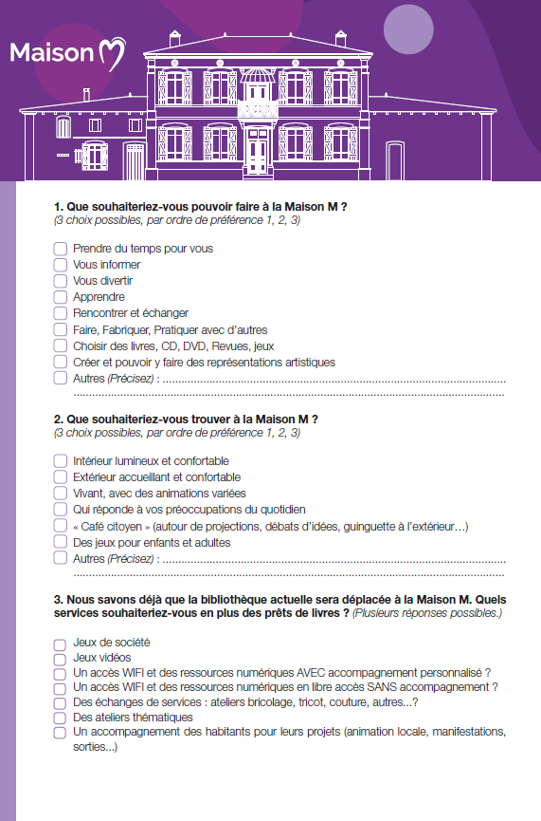
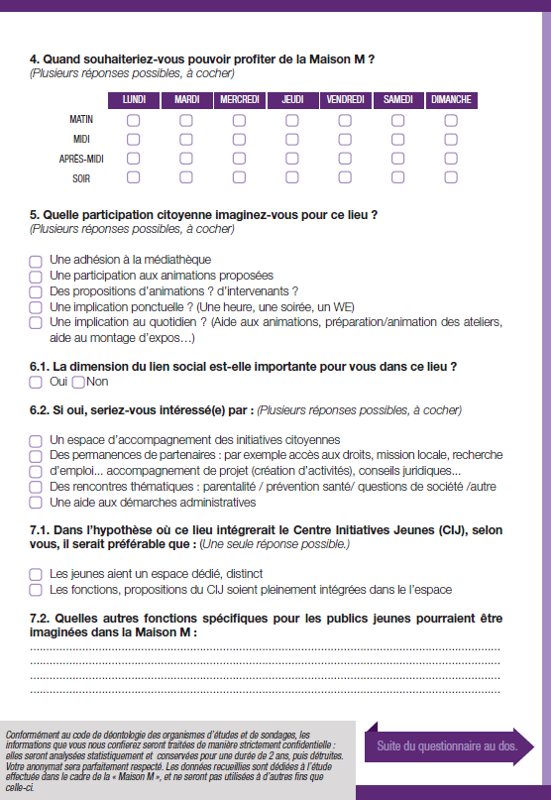
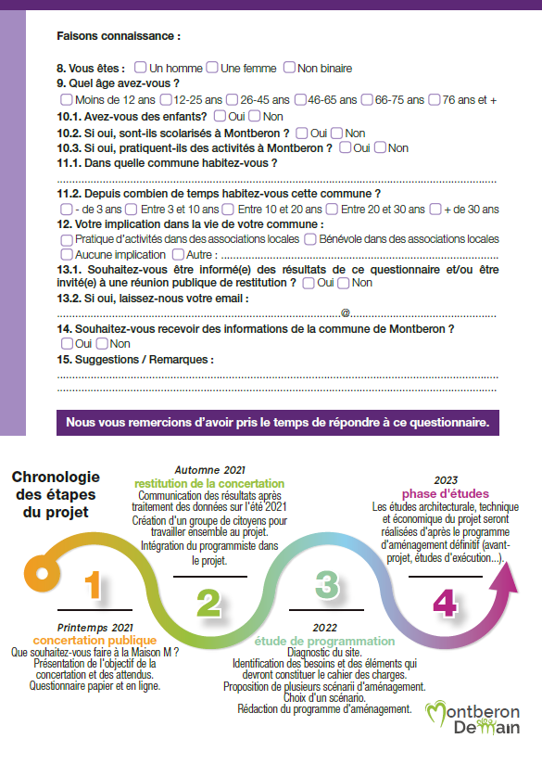
METHODOLOGIE DE CONCERTATION
QUESTIONNAIRE

Slide 11
METHODOLOGIE DE CONCERTATION
2 Stratégies de communication (selon le public ciblé)
Grand public
Adhérents des médiathèques
Affiches / Panneaux lumineux
Site internet mairie + intercommunalité
Réseaux sociaux (Facebook)
Articles de presse
Gazette municipale
Réunion du réseau Mémo*
Liste d’email des usagers du réseau Mémo*
Gazette intercommunale
Médias et occasions utilisés :
INTERNET
AFFICHAGE
PRESSE
RENCONTRES / EVENEMENTS
*Réseau Mémo : Réseau rassemblant les médiathèques des communes de l’intercommunalité de la CCCB (Communauté de Communes des Coteaux Bellevue)

Slide 12
METHODOLOGIE DE CONCERTATION
REALISATIONS
APPROCHE QUALITATIVE
Evènements | Public recherché | Nombre de participants
14 juillet 2020 | Tous les publics | nb personnes présentes estimé: ~1000
Journée du Matrimoine en sept 2020 | Tous les publics | nb personnes présentes estimé: ~300
Journée Festi bout’chou itinérant | Tous publics | nb personnes présentes estimé: ~200
Rencontres avec le CMJ | 10 Jeunes 9-11 ans (pionniers qui stimulent les autres jeunes) | 70 participations
Recontres avec le CIJ | 20 jeunes 12-17 ans | 9 participations
Rencontres avec les associations | 20 associations - 3ème âge en particulier | Des contributions effectives
Approches par le CCAS | Personnes éloignées de la culture | 6 rencontres
12

Slide 13
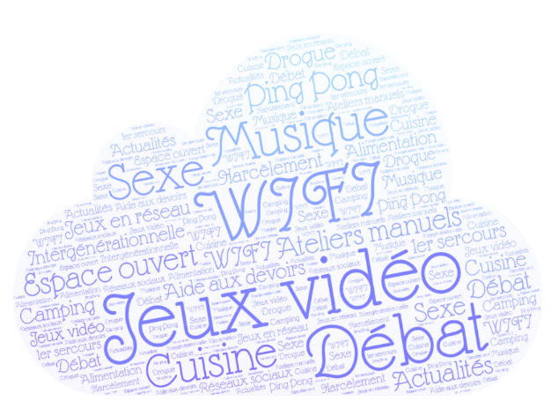

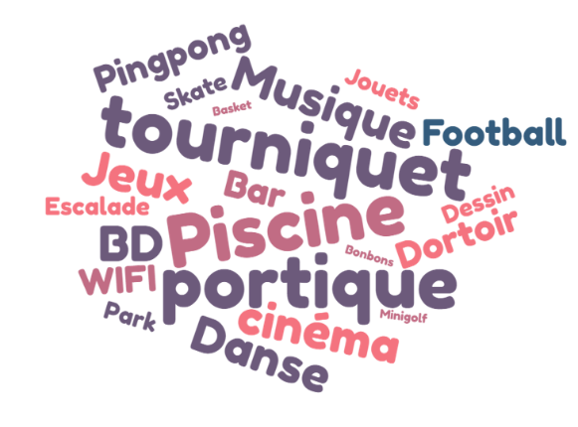
RESULTATS APPROCHE QUALITATIVE
SYNTHESE – Nuages de mots
Nuages de mots : mots clés que ressortent les différentes propositions faites par les participants lors des échanges et réponses ouvertes.
Journée Festi bout’chou
Retour enfants 9-11 ans
Retour jeunes 12-17 ans
13

Slide 14
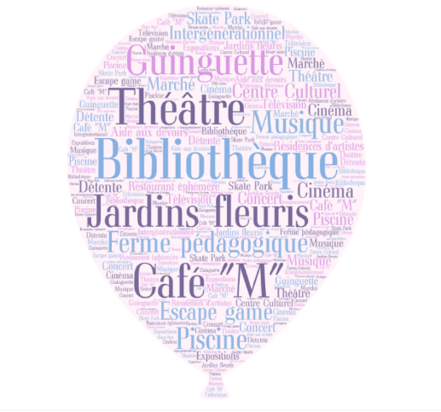

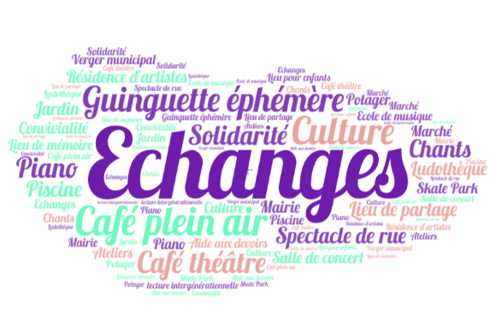
RESULTATS APPROCHE QUALITATIVE
SYNTHESE – Nuages de mots
Nuages de mots : mots clés que ressortent les différentes propositions faites par les participants lors des échanges et réponses ouvertes.
Journée du matrimoine 2020
Questionnaire maison M
Questionnaire Bibliothèque
14

Slide 15
RESTITUTION DE LA CONCERTATION

Slide 16
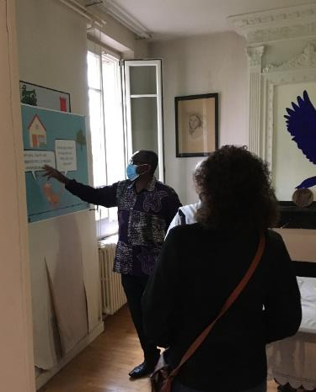
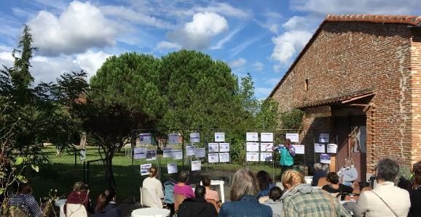
RESTITUTION DE LA CONCERTATION
Restitution auprès des 3 parties prenantes
Elus Locaux
Conseil Municipal
Partenaires et Réseau Mémo*
Réunion Spécifique
Population
Evènement lors du Week-end du Matrimoine (18-19 sept.)
Présentation dans la Maison M
Activités diverses avec des associations locales
Ateliers avec la Médiathèque 31
Temps formel de restitution
Gouter dans le parc
*Réseau Mémo : Réseau rassemblant les médiathèques des communes de l’intercommunalité de la CCCB (Communauté de Communes des Coteaux Bellevue)

Slide 17
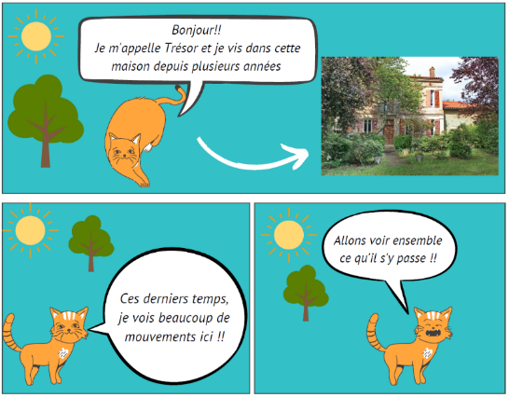
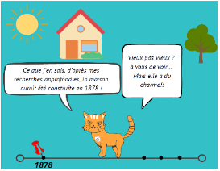
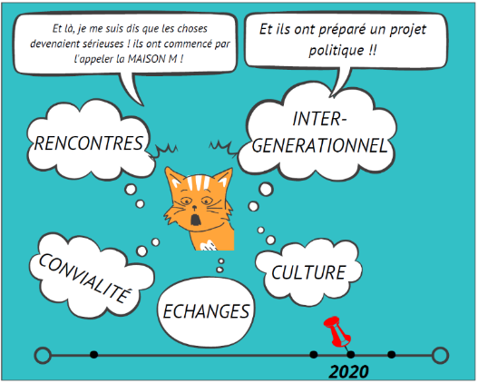
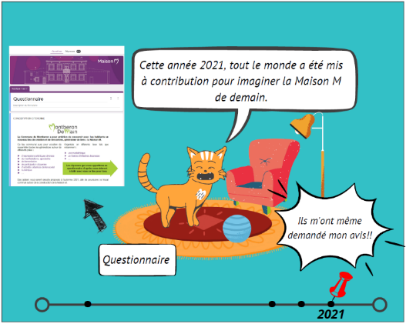
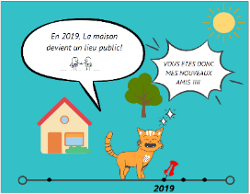
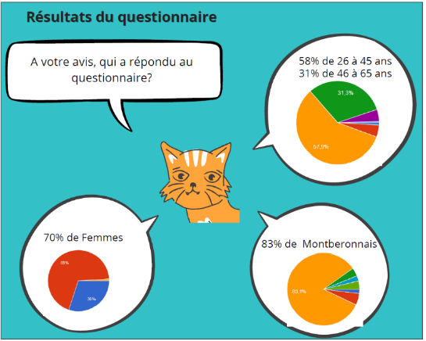
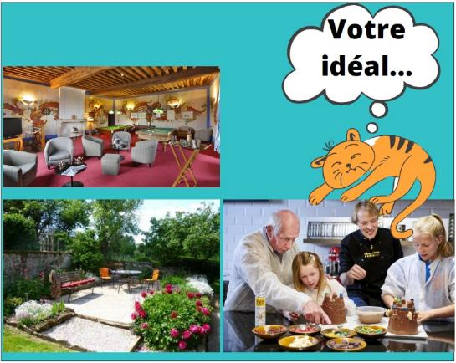
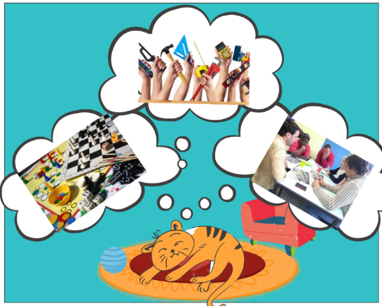
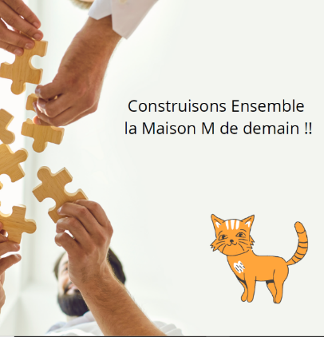
RESTITUTION DE LA CONCERTATION
Présentation ludique sous forme de BD dans la Maison M

Slide 18
CONCLUSIONS
Retour sur la 1ère phase de la concertation

Slide 19


BILAN DE LA 1ère PHASE DE LA CONCERTATION
Retour d’expérience enrichissant
Forte Participation citoyenne
→ Fort intérêt des habitants et des partenaires pour le projet de la Maison M
Les attentes des habitants
→ Bénéficier d’un lieu vivant et dynamique avec des espaces partagés et intimistes
→ Echanger sur des thématiques et passer du bon temps ensemble
→ Profiter d’un service de proximité et complémentaire à celui du territoire
Concertation Publique
Résultats de la 1ère phase
2ème étape :
ATELIERS THEMATIQUES PARTICIPATIFS
19

Slide 20



2ème PHASE DE CONCERTATION
Participation citoyenne à la réalisation du programme
ATELIERS THEMATIQUES PARTICIPATIFS
PROGRAMMISTE
Constitution de groupes de réflexion sur les thèmes mis en évidence lors de la concertation.
Travail en cours, effectué conjointement avec un programmiste sélectionné à l’automne 2021
Définition :
Personne chargée de prendre en compte l’ensemble des besoins et des contraintes liés à la réalisation d’un projet d’aménagement.
Si vous souhaitez participer aux Ateliers :
Laissez nous vos coordonnées !
20

Slide 21
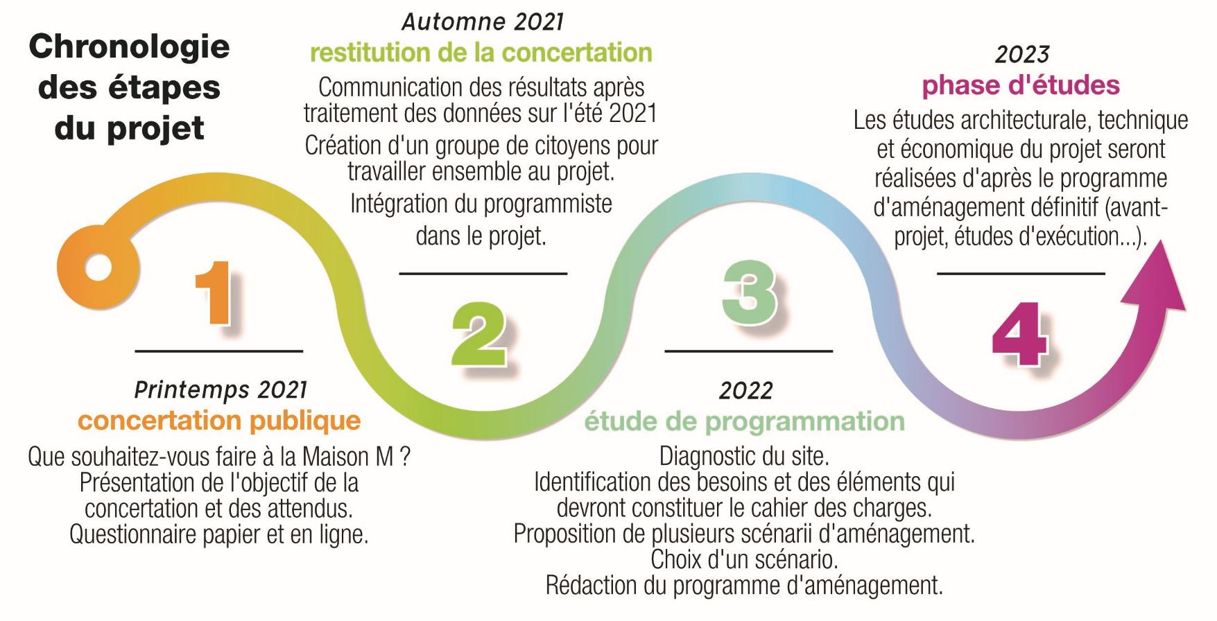
PLANNING
21

Slide 22
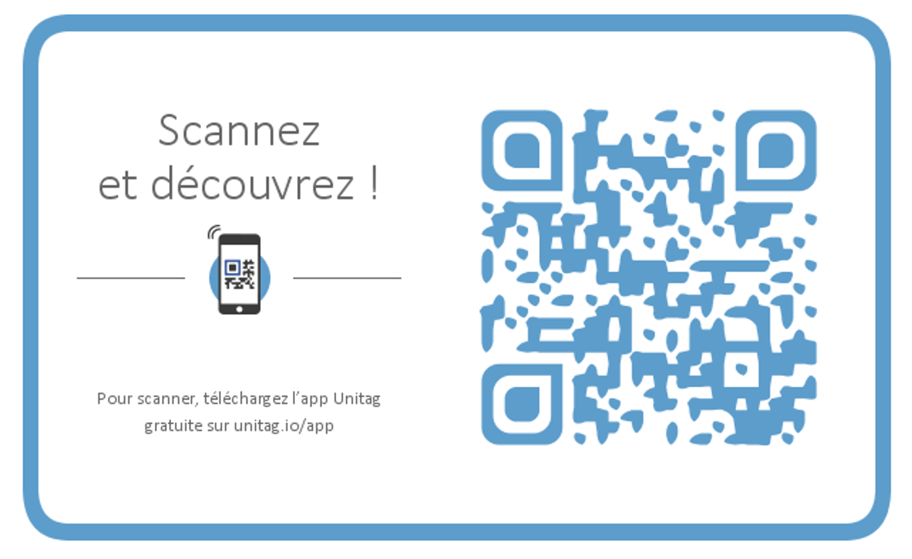
PRESENTATION INTERGRALE DES RESULTATS
Disponible sur internet
http://www.montberon.fr/iso_album/presentation_projet_maison_m_vf.pdf
22

Slide 23







PARTENAIRES INSTITUTIONNELS
Dans le cadre de la lecture publique
Dans le cadre du lieu de vie sociale
Soutien à l’investissement
La médiathèque départementale (CD31)
Maison des solidarités
La région Occitanie dans le cadre du projet Bourg Centre
Direction régionale des Affaires culturelles (DRAC)
La Caisse d’Allocations Familiales (CAF)
La médiathèque départementale (CD31)
Autres partenaires:
Réseau Mémo, centre de ressources sur la non-violence, les partag’heures, l’Usinotopie, Sous les tilleuls, la Maison des Adolescents, le CMPP, l’école des parents, le RAM, la crèche de Montberon, les Granges,…
La Mutuelle Santé Agricole (MSA)
Conseils techniques
Conseil d'Architecture,
d'Urbanisme et de l'Environnement (CAUE 31)
23

Slide 24
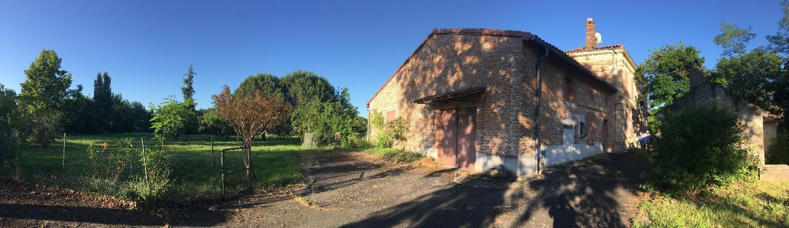

EQUIPE MUNICIPALE DE MONTBERON
2020 - 2026
EQUIPE MUNICIPALE DE MONTBERON
2020 - 2026
Merci pour votre attention !
Porté par l’équipe :
En concertation citoyenne :
En partenariat :

Slide 25
ANNEXES
ORGANISATION
Formation d’un groupe : équipe projet Maisons M
Invariants : Validation par les élus municipaux
Projet politique : Ecriture et validation par l’équipe municipale
Visites : Enrichissement auprès de différents lieux similaires
Evènements : Mise en place de la dynamique de la Maison M
Concertation Publique
Intégration du Programmiste
Lancement des animations de la Maison M
Déménagement de la Bibliothèque : Dès l’été 2022
2020
2021
2022
25

